Slide 1
Мифы древних славян

Slide 2
Восточные славяне
белорусы
русские
украинцы

Slide 3
Древние славяне -
язычники
Для язычника никогда не вызывало сомнений, что мир, окружающий его, живой. У всех вещей и пространств в мире есть хозяин, тот, кто печется и заботится о них.
В лесу хозяйничают лешие, в реках и озерах - водяные, среди болот — болотники, в полях - полевые; есть и хозяева "помельче": луговики (живущие на лугах), кустницы (маленькие духи, обитающие в кустах), колодезники (хозяева колодцев), подгрибовники или боровики (опекающие грибное царство).

Slide 4
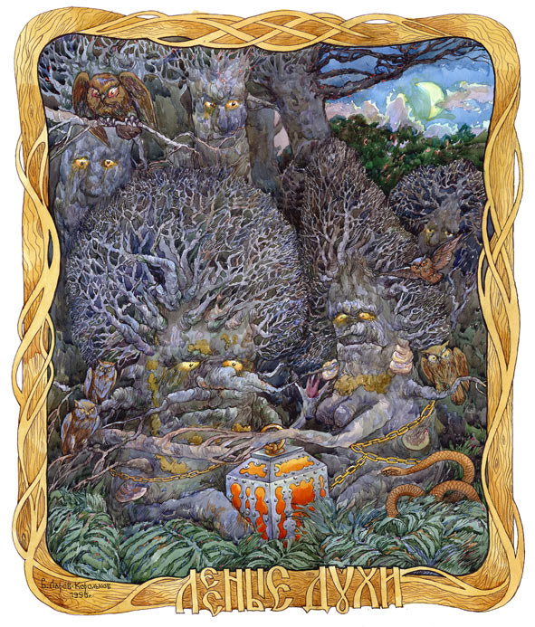

Slide 5
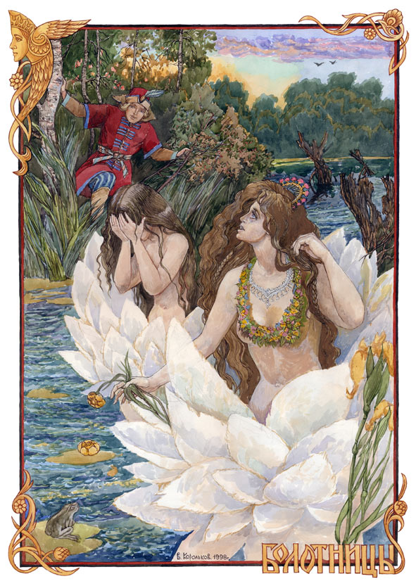
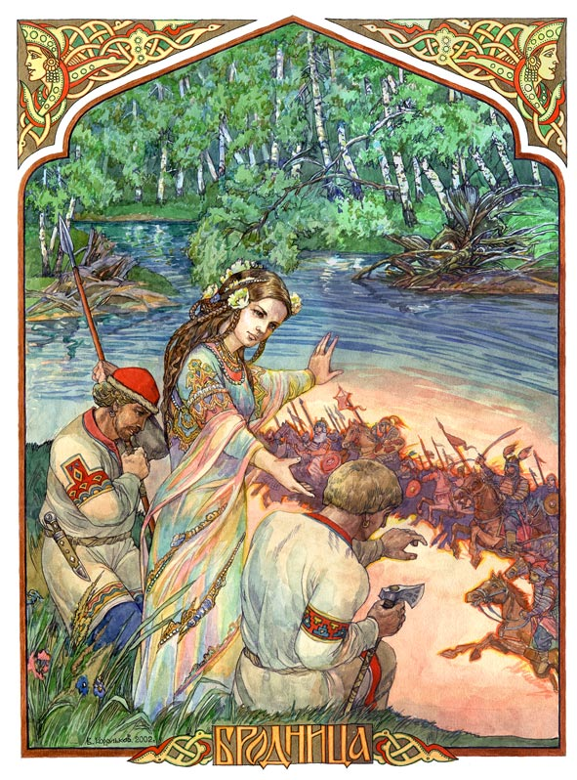

Slide 6
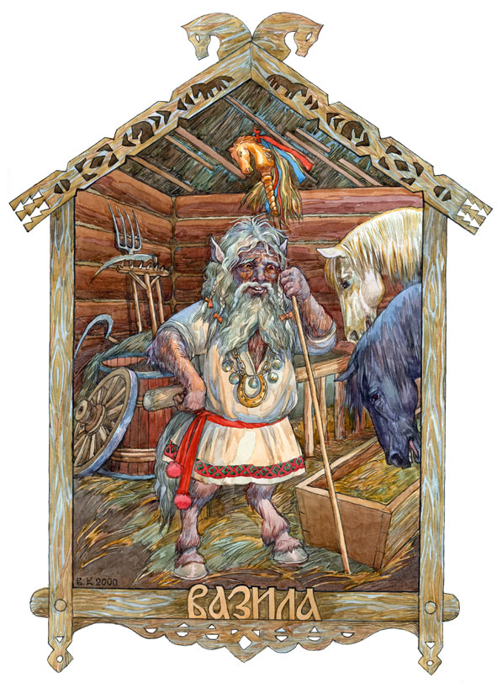
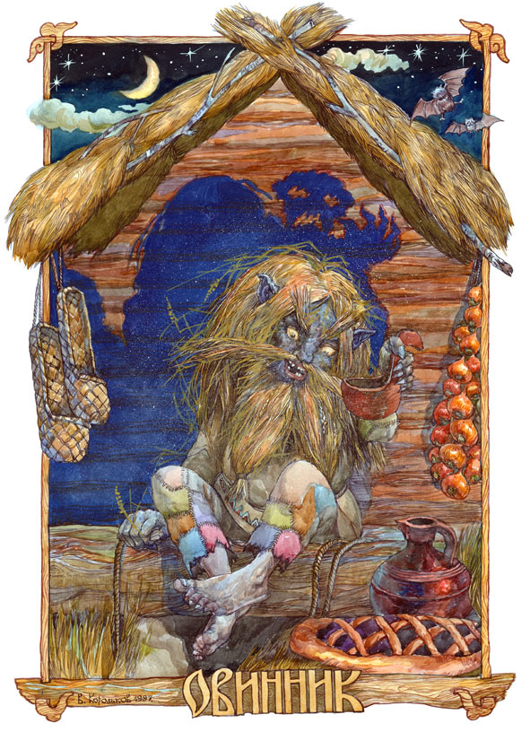
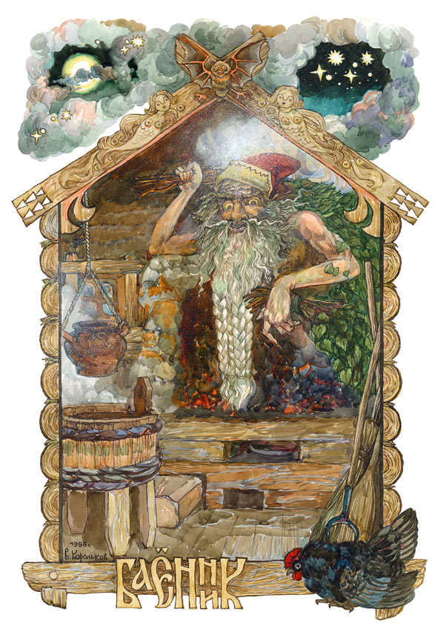

Slide 7
Христианство
Гонения на языческую культуру
Двоеверие

Slide 8
Перуну - поклонимся,
Даждьбогу - помолимся,
Стрибога - призовем,
Попросим удачи и
Пятерок в придачу!

Slide 9
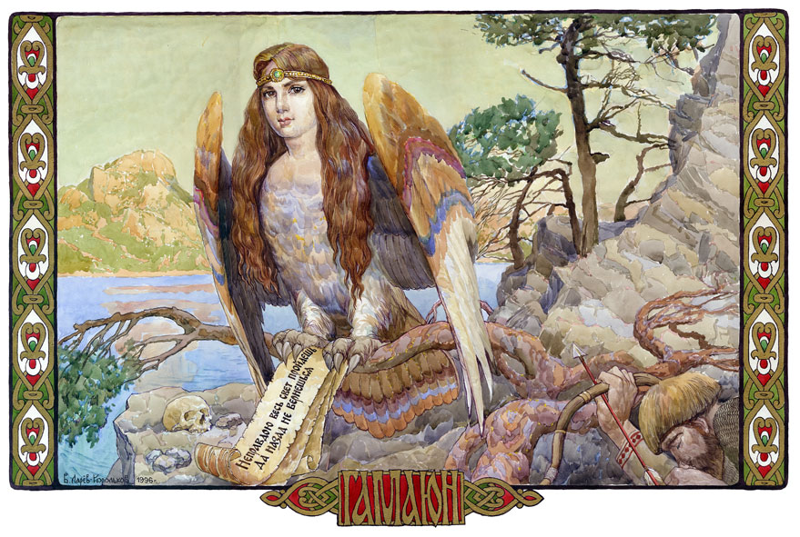
Птица Гамаюн – птица вещая,
говорун, посланница богов.

Slide 10
Птица вещая, птица мудрая,
Много знаешь ты, много ведаешь…
Ты скажи, Гамаюн, спой- поведай нам…
Отчего зачался весь Белый Свет?

Slide 11
Миф -
это повествование, отражающее фантастические представления людей об окружающем мире,природе, человеческой сущности.

Slide 12
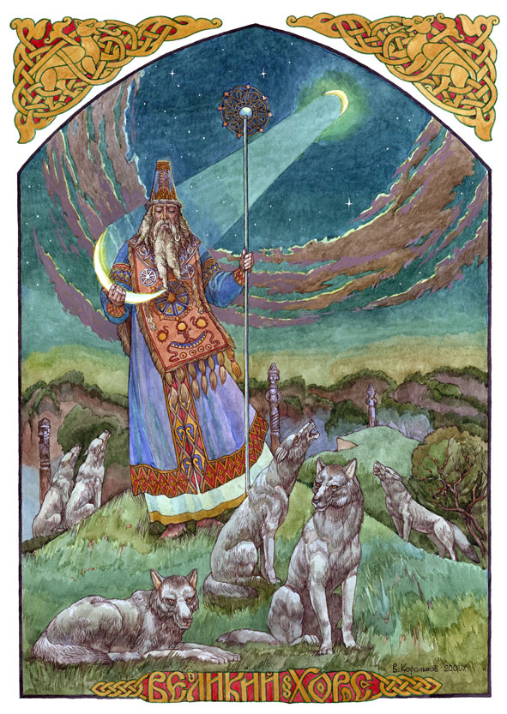
Хорс -
бог Солнца и солнечного диска. Сын Сварога.
Супруг Зари-Зареницы. Вместе с другими богами освобождал Перуна из заточения.

Slide 13
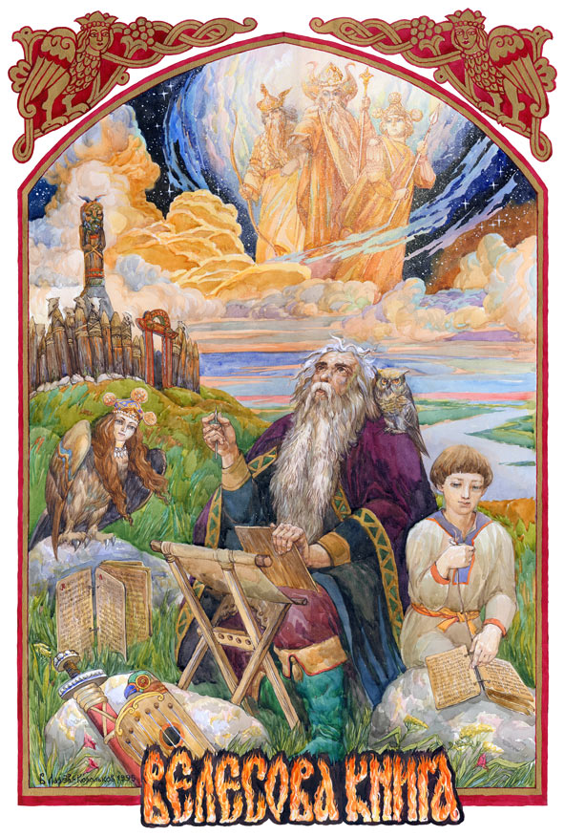
Древнейший сборник славянских мифов.

Slide 14
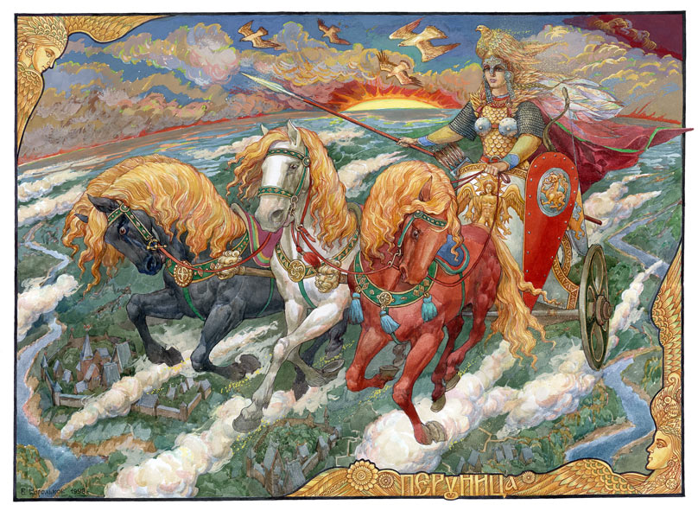
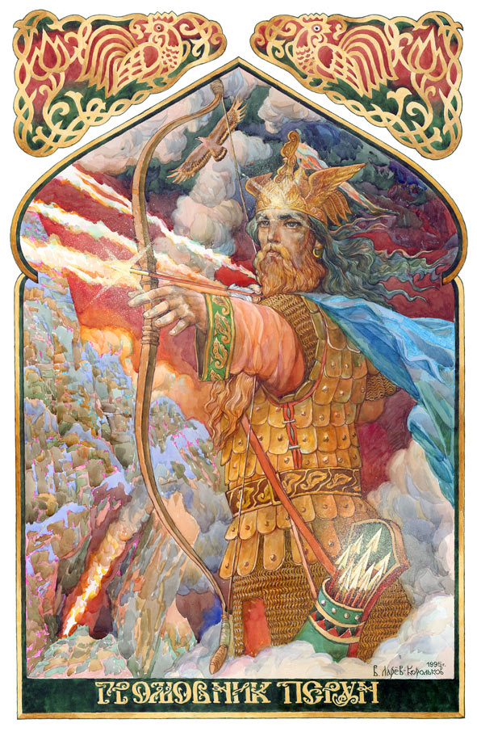
И кудри серебряные бога грома
взвихрены ветрами горными!
А за спиной его крылья орлиные…

Slide 15
Нельзя быть по-настоящему культурным человеком, не зная истории родной культуры, многие корни которой уходят в глубины славянского язычества с его духами и богами.

